Slide 1
Tienda de ventas online TIF STORE
EMarzo 2023

Slide 2
AGENDA
Integrantes de equipo
Objetivo Tif store
Roles de sistema
Requerimientos del sistema
Metodología implementada
Demo Tif Store
Resumen manual
Presentación de sistema

Slide 3
Integrantes
Yessica Sanchez Beristian (UX/UI)
Espinoza Páez (Desarrollador)
Jhon Edinson Tafur Mosquera (QA)
Lucia López Amayo (Product manager)

Slide 4

Objetivo TIF STORE
El sistema de ventas Tif Store, parte desde la necesidad de implementar un sistema que permita aumentar ventas y la interacción con el cliente.
El sistema de ventas Tif Store, brinda una experiencia totalmente segura y personalizada al usuario

Slide 5
Roles del sistema

Slide 6
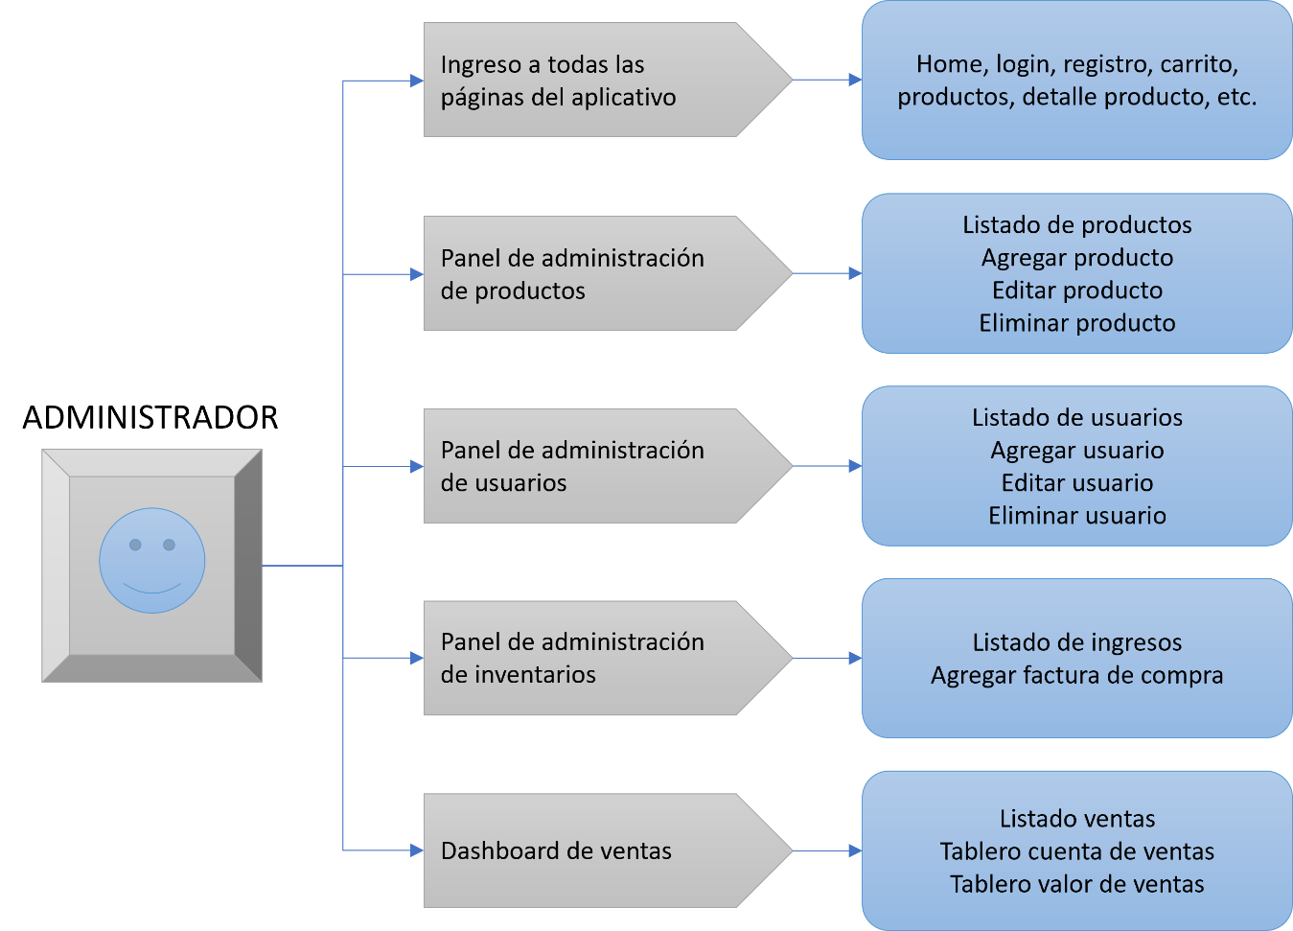
Rol: Administrador

Slide 7
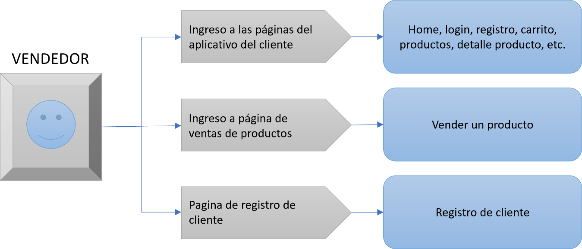
Rol vendedor:

Slide 8
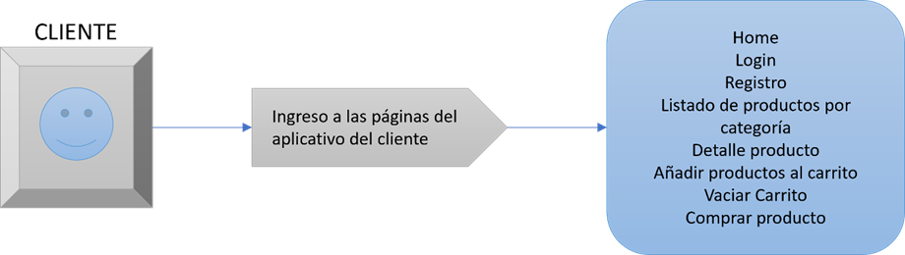
Rol cliente:

Slide 9
Requerimientos del sistema

Slide 10
Requerimientos de sistema
Capacidad de controlar inventarios
Roles del sistema: vendedor, cliente, administrador
Permite generar ingresos a través de las compras que se hayan realizado

Slide 11
Metodología implementada

Slide 12
Metodolgia Scrum
Objetivo: trabajar de manera colaborativa
Aborda proyectos complejos desarrollados en entornos dinámicos y cambiantes de un modo flexible. Esta basada en entregas parciales y regulares del producto final en base al valor que ofrecen a los clientes

Slide 13
Demo Tif Store

Slide 14

Demo Tif store

Slide 15
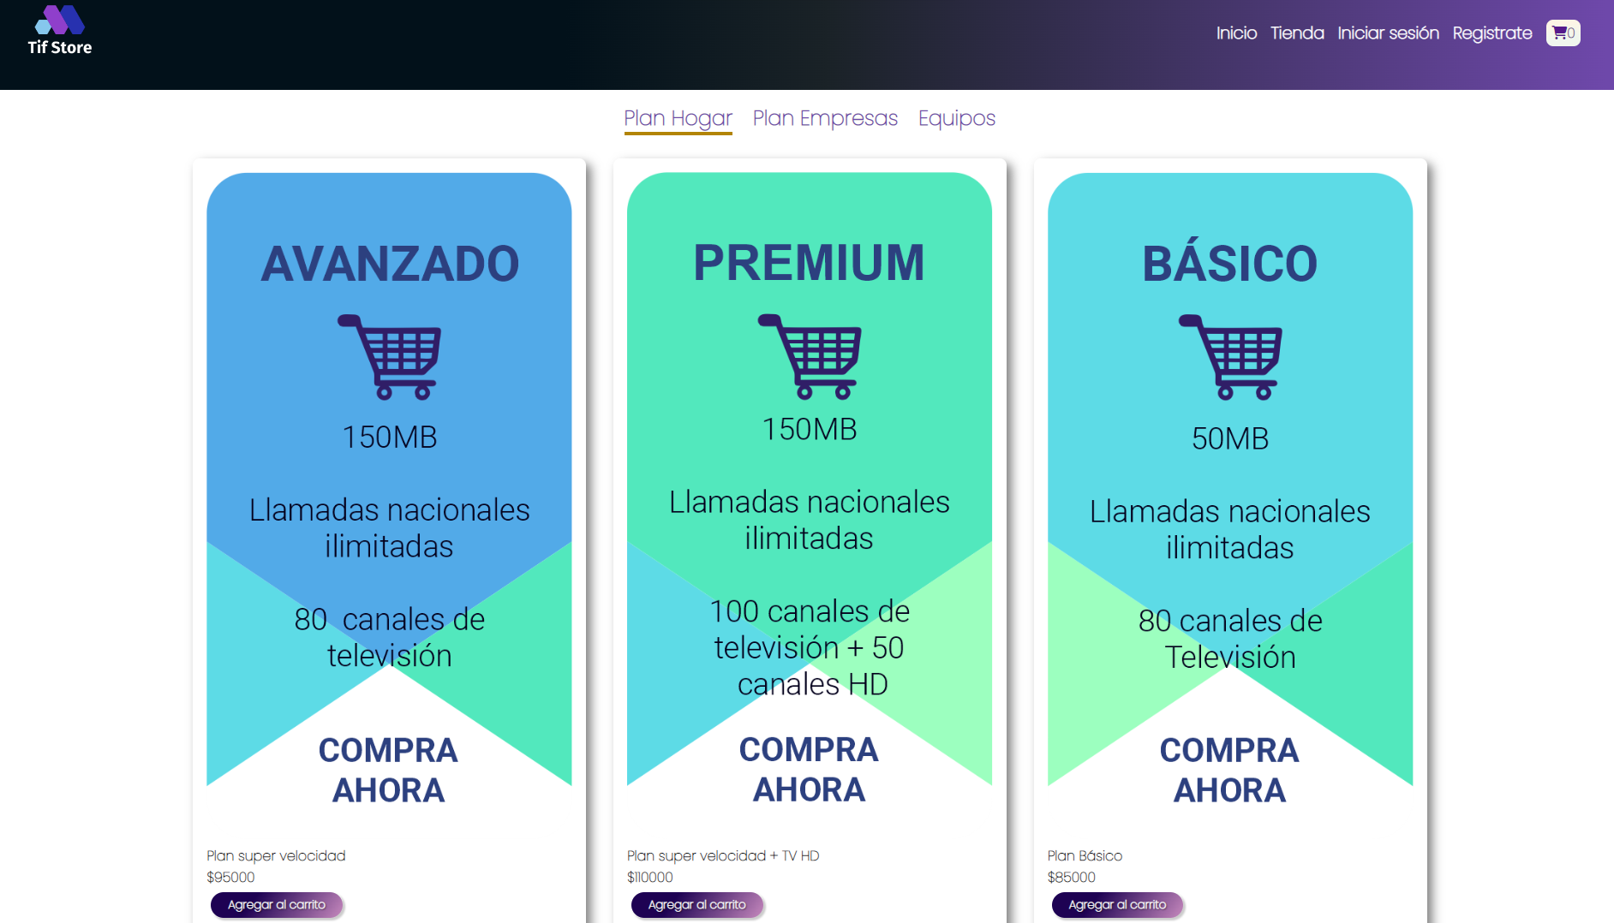
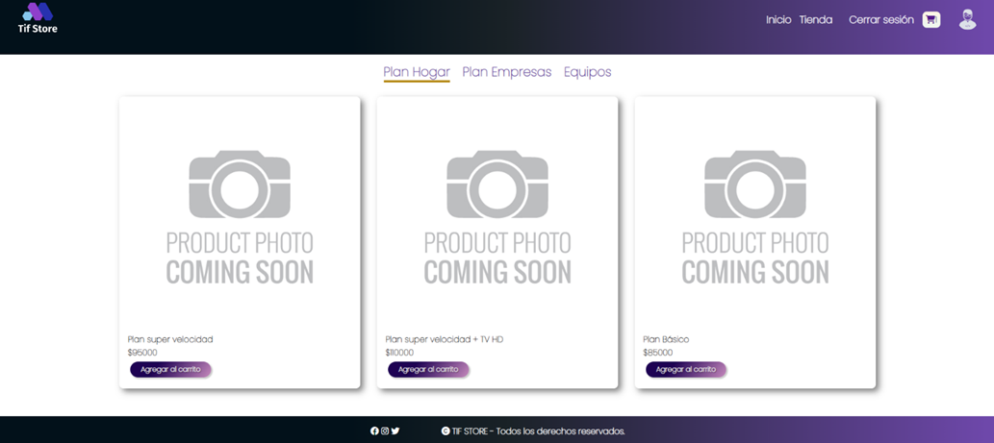
Demo Tif store

Slide 16
Resumen de Manual

Slide 17
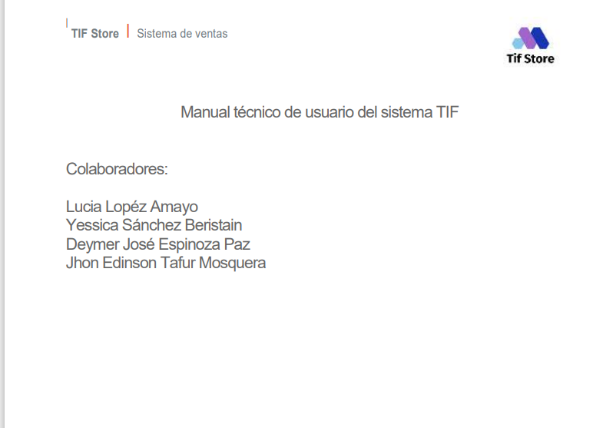
Resumen de manual
Objetivo:
Instruir al usuario en el uso del sistema y la solución brindada
Funciones del sistema
Requerimientos del sistema

Slide 18
Presentación de sistema

Slide 19
GRACIAS.

